Slide 1
大中票券債券市場展望雙週報
2024/07/15
Peter Tsai

Slide 2
市場回顧
最近二週，美國六月的CPI剔除食品和能源成本的核心CPI月增上漲0.1%，為2021年8月以來最小漲幅。年增幅3.3%，為三年多來最低水平。後續6月PPI雖然增幅超過預期，但利率仍偏下跌。美債市場亦有交易商押注9月份FED降息2碼。降息氣氛轉濃。美債10y利率收在4.1829%。台灣公債利率在5年券A13105R標售後，利率連跌二日，市場氣氛不再偏空。但養券成本受到存準率調漲影響，仍將逐漸攀高。5y最近收在1.62%，10y收在1.755%。

Slide 3
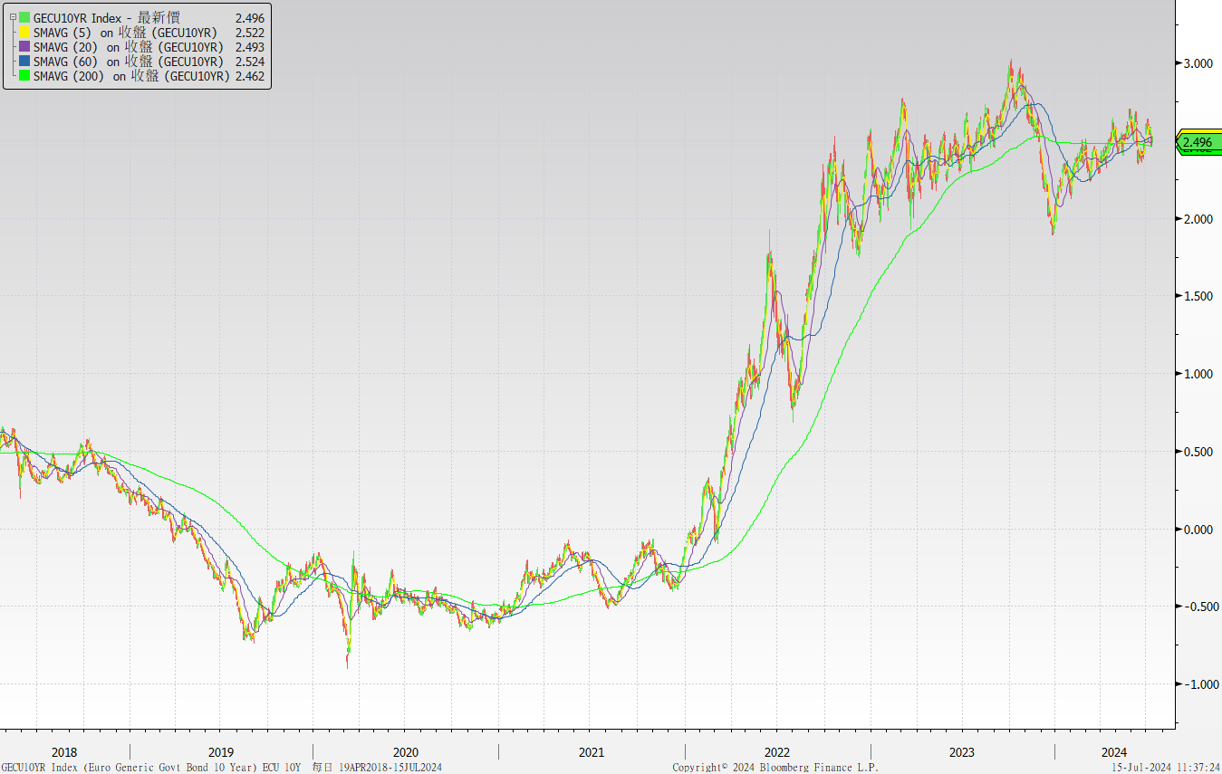
歐債十年期利率走勢圖

Slide 4
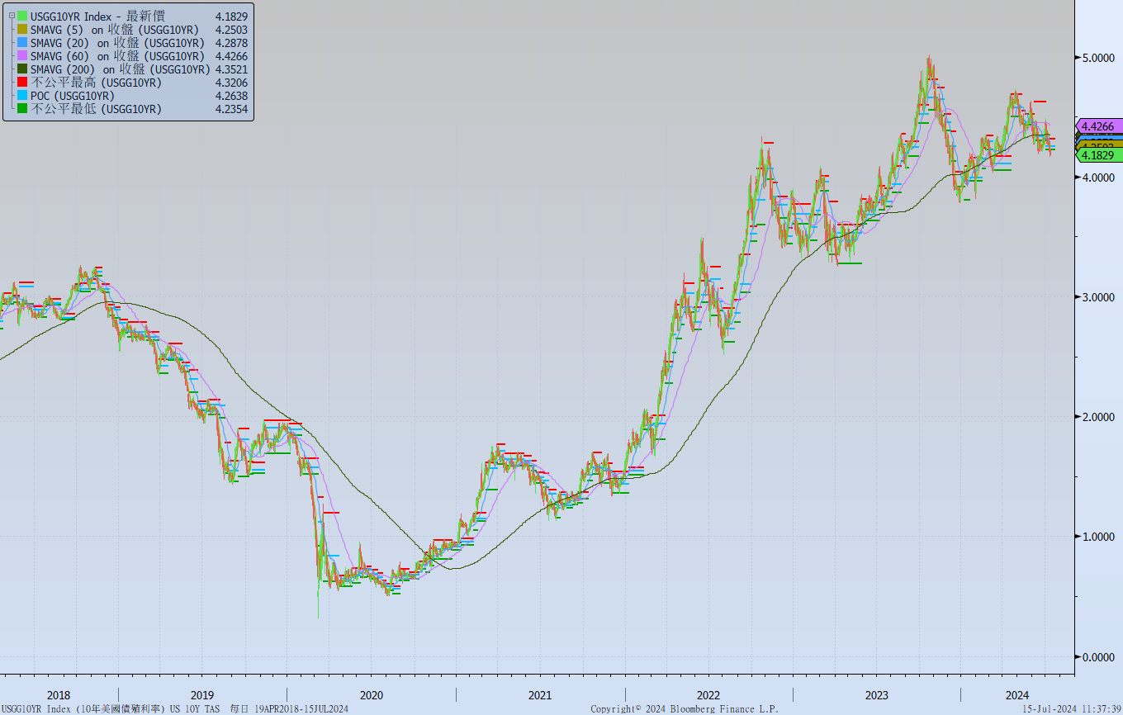
美債十年期利率走勢圖

Slide 5
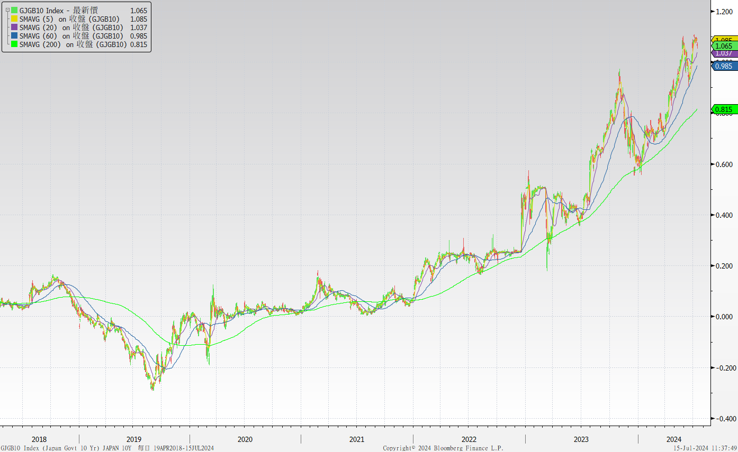
日債十年期利率走勢圖

Slide 6
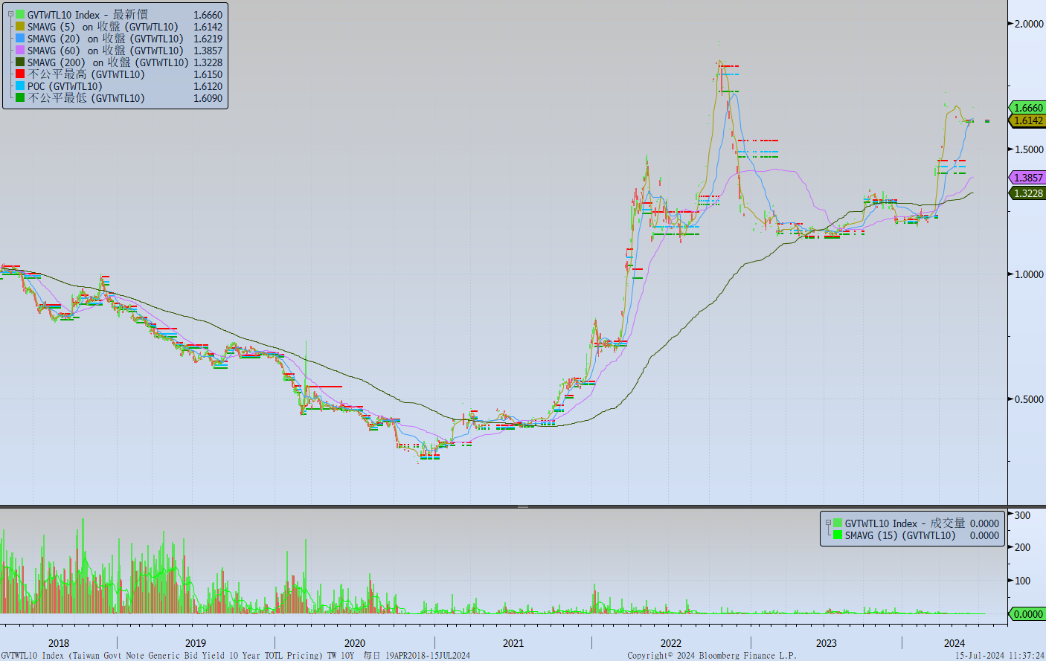
台債十年期利率走勢圖

Slide 7
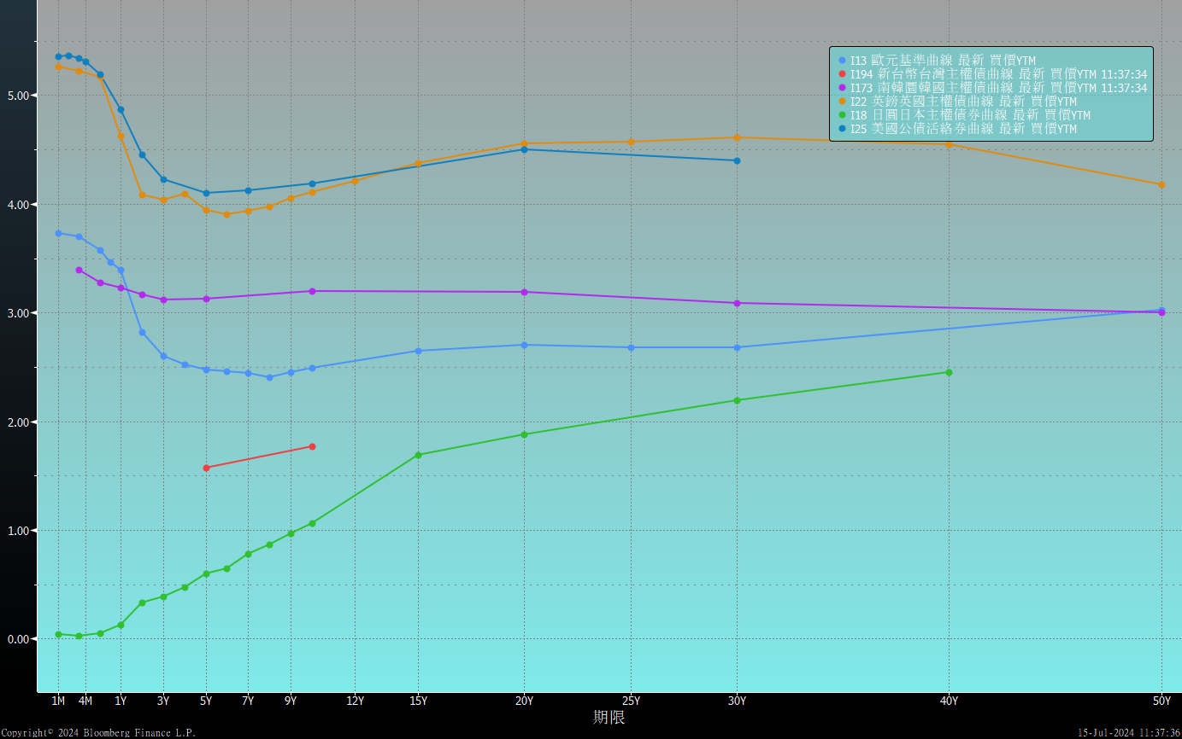
主要國家殖利率曲線

Slide 8
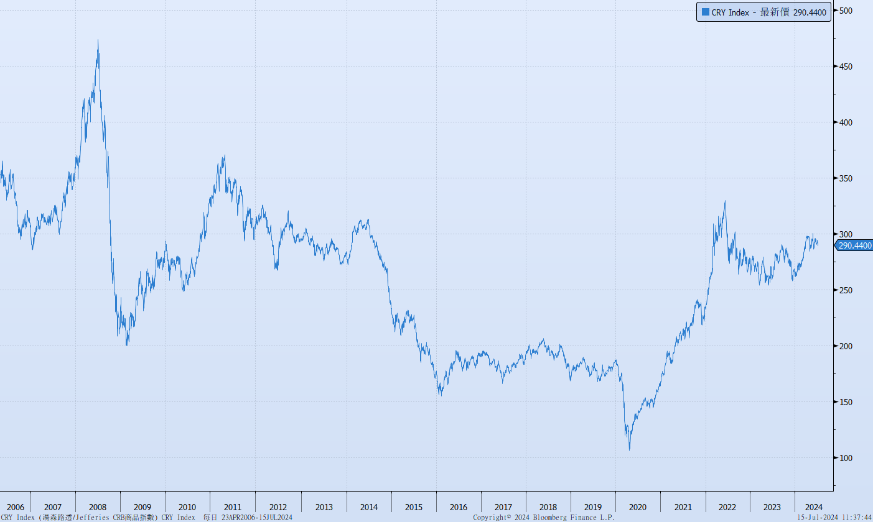
原物料指數

Slide 9
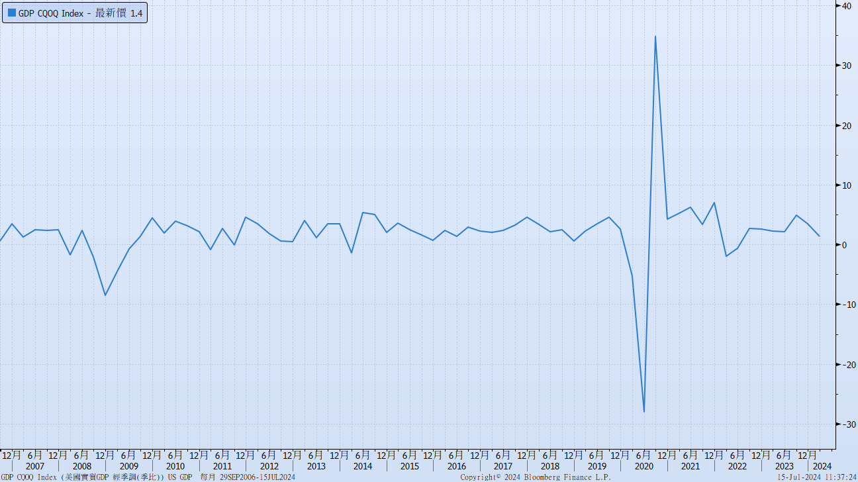
美國GDP成長率

Slide 10
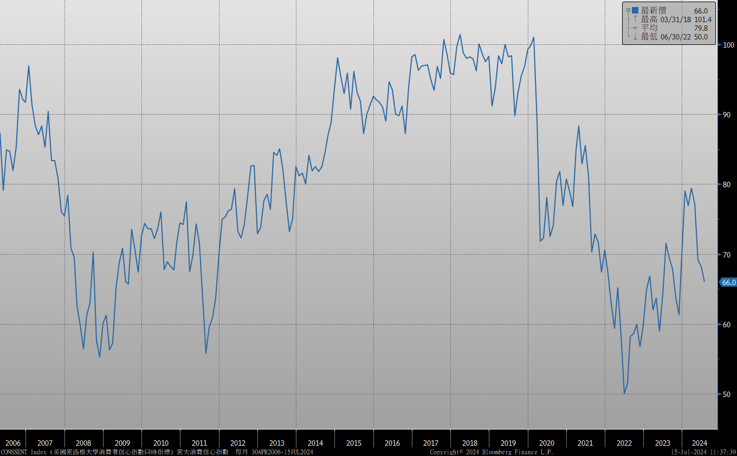
密大消費信心

Slide 11
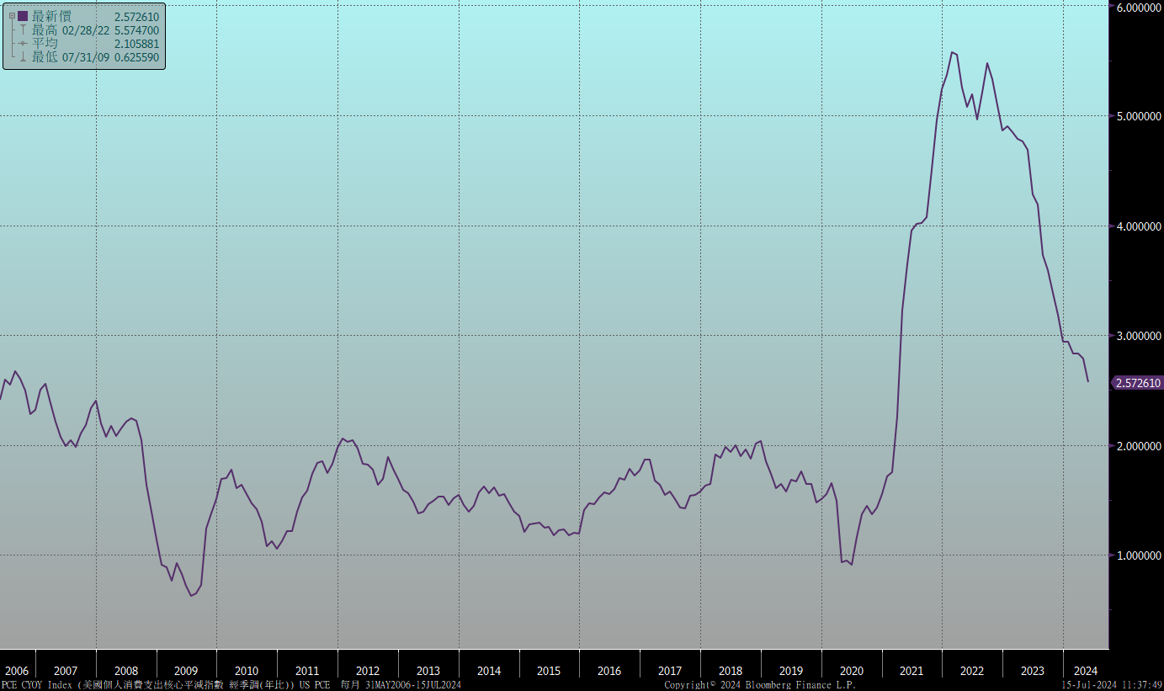
美國個人消費支出核心平減指數 經季調(年比)

Slide 12
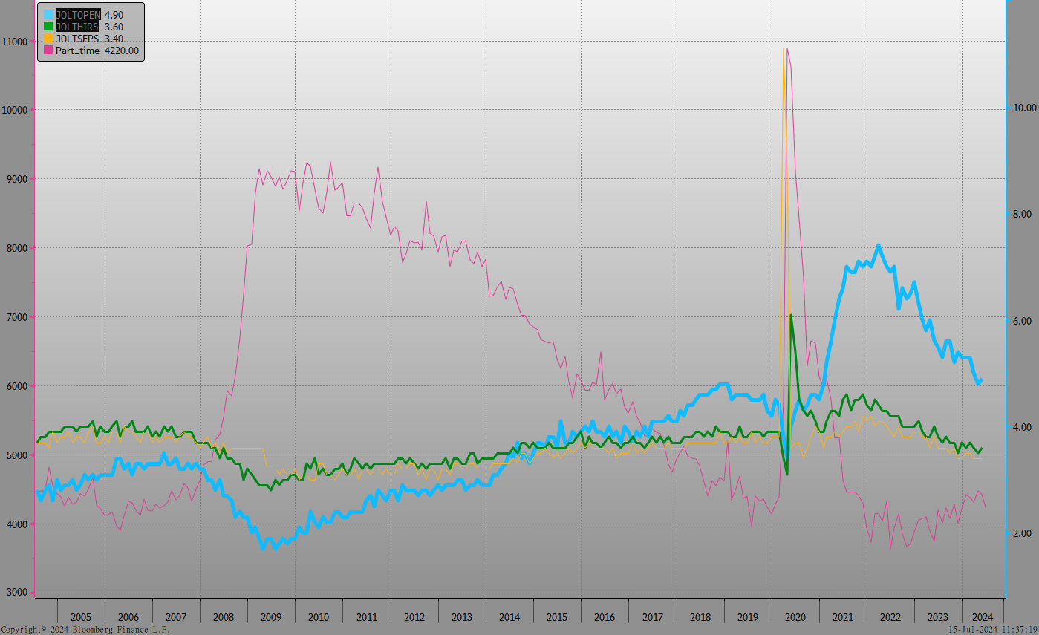
美國就業情況

Slide 13
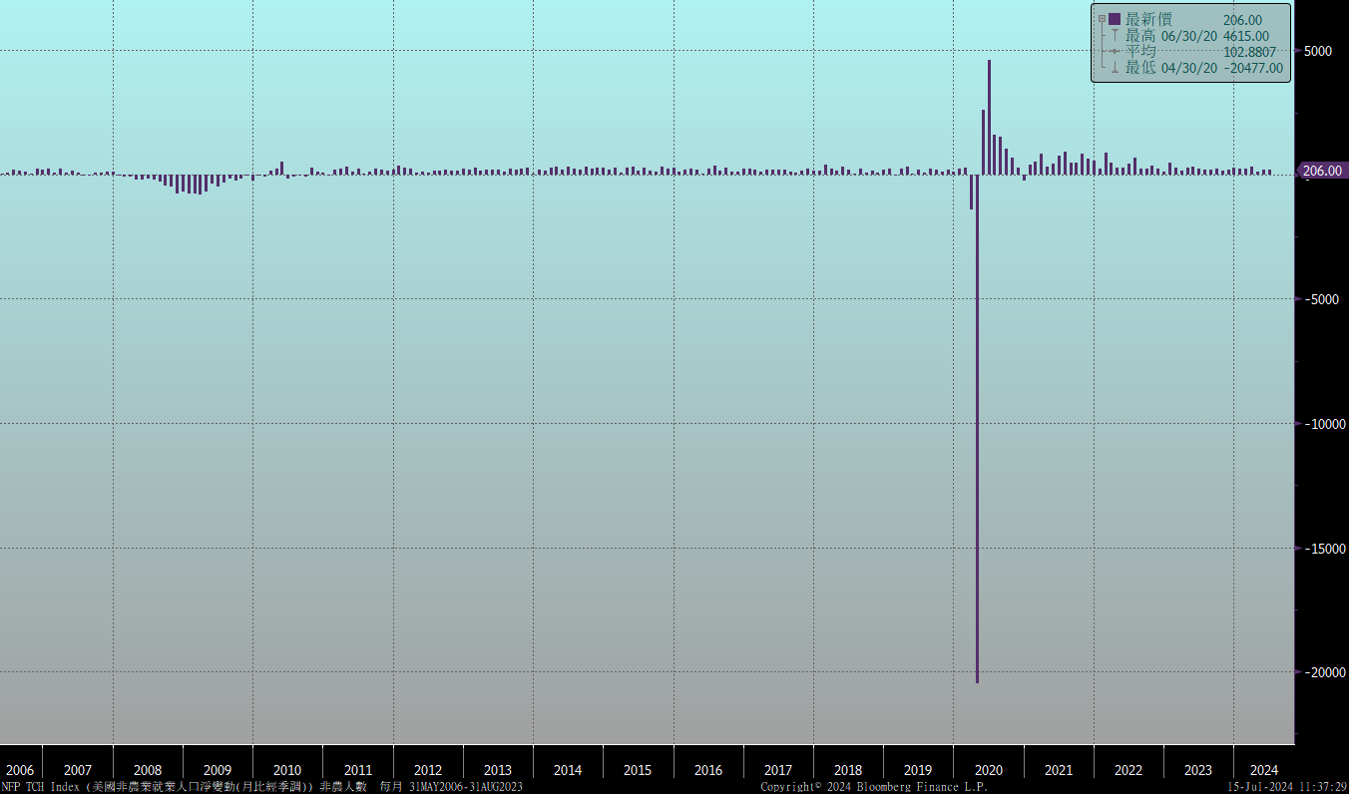
美國非農就業人數

Slide 14
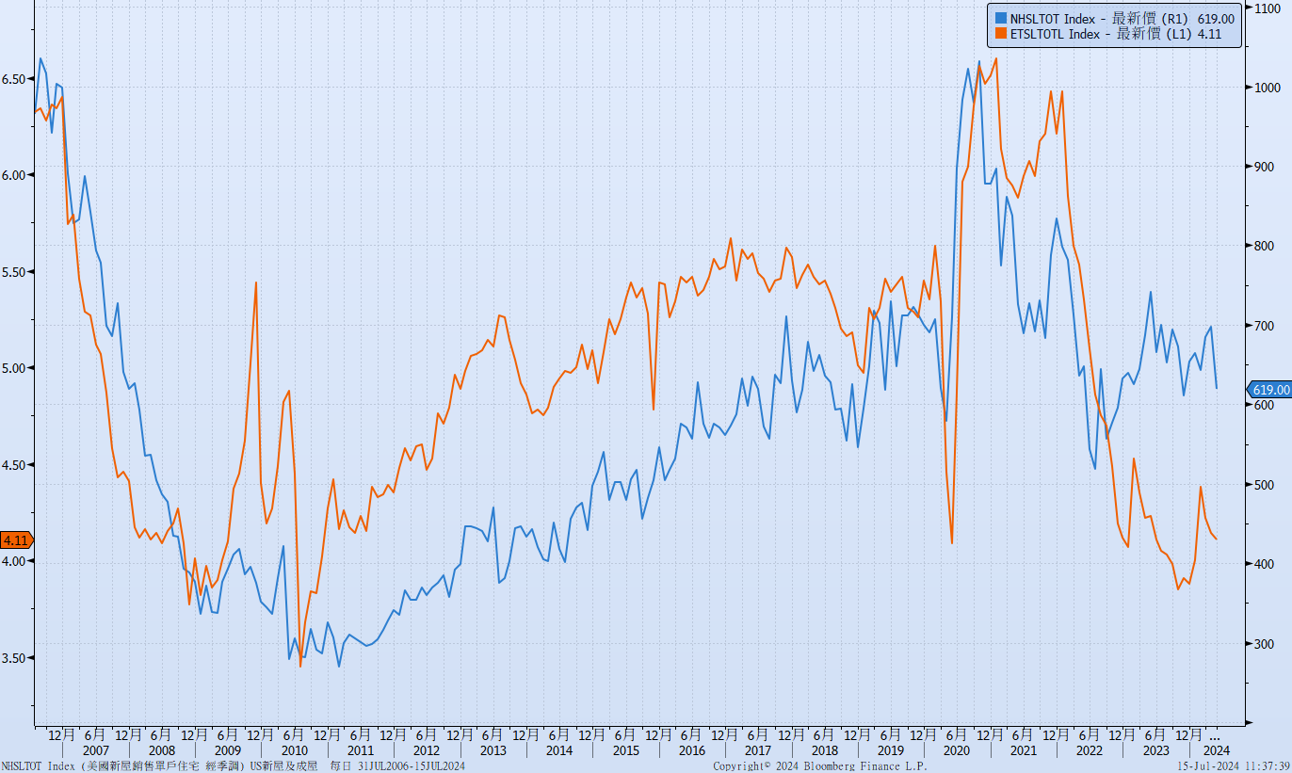
美國新屋及成屋銷售

Slide 15
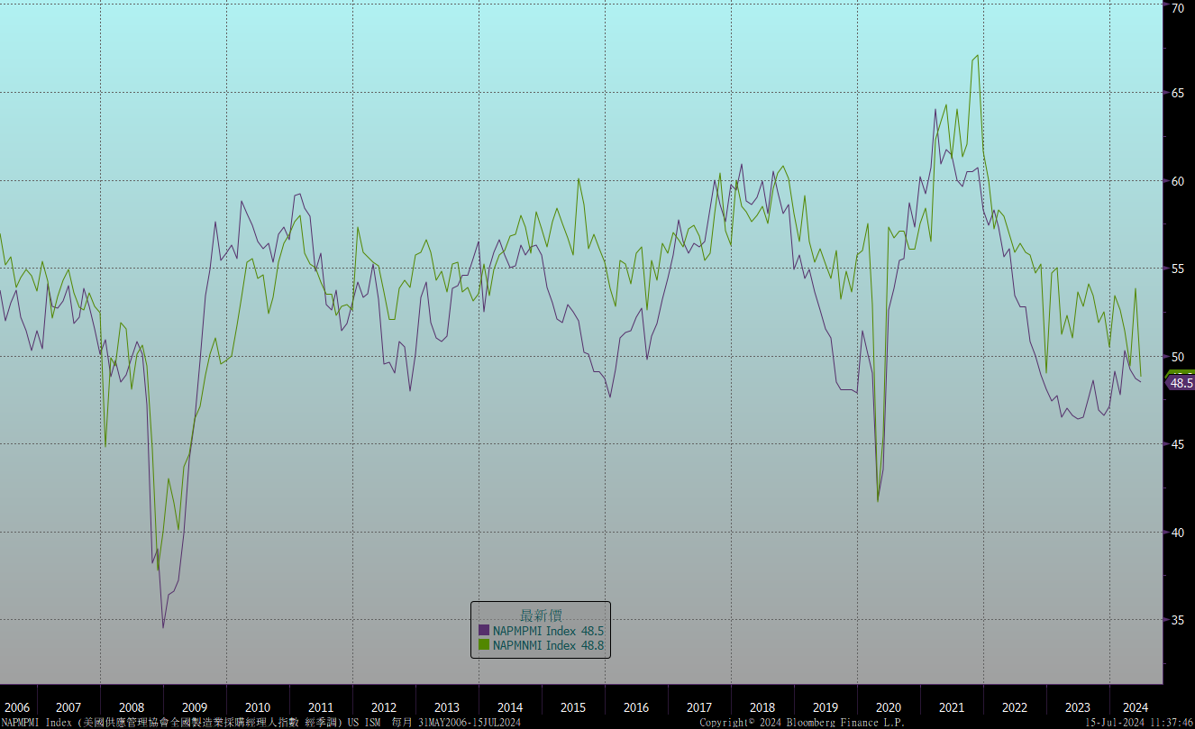
ISM指數

Slide 16
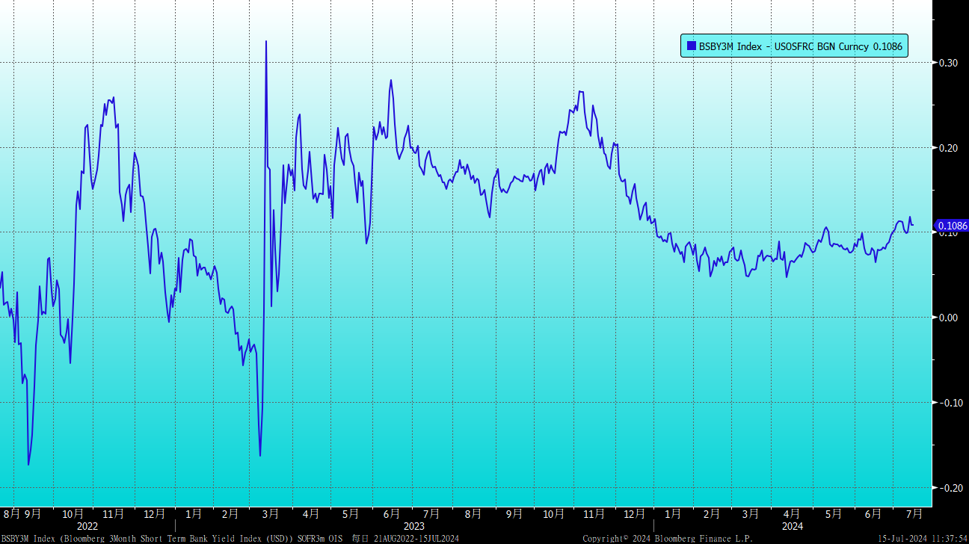
SOFR OIS

Slide 17
經濟數據預報

Slide 18
市場展望
從利率走勢看，美債10y利率季線已經轉為向下，自四月高點起算，利率高點皆不過前高，利率呈現N字形下跌，預期降息的趨勢已經成形。
經濟數據方面，即將公布美國6月新屋開工數據，美國6月成屋銷售、6月新屋銷售。台灣6月失業率數據，6月出口數據。德國7月ZEW調查，德國7月IFO企業景氣指數。美債市場在近期數據顯示通膨滑落跡象後，市場預測9月降息的機率已經超過八成。利率區間將再度下移。台債市場，A13105R標售前，利率連日上漲，但標售後，受到標售結果佳與美債偏多影響，利率轉向下行。惟存準率調升，養券成本持續向上反映。債券操作上，美元債偏多看待；台債方面，建議利率逢高小幅加碼，不做多。

